Slide 1
Module de formation
Accès aux financements des micro projets
de développement en Afrique
Département – région – national
Commission expertise-AAS-Roland Arnoux – Bernard Platz
07 juillet 2022

Slide 2
Financements Départementaux
Dans ce module, nous nous limiterons aux financements auprès du département de l’Ardèche
Fonds de solidarité Afrique, demande via AAS
Dans un prochain module, nous présenterons les financements auprès du département, de la région, de l’Etat pour des financements en France

Slide 3
Demande de subvention d’un projet de développement en Afrique
auprès du Département de l’Ardèche
Objet : soutien financier du Département en direction des associations porteuses de projet de développement en Afrique.
Qui peut en bénéficier :
- Les associations qui ont leur siège social en Ardèche (à défaut si le siège social est situé dans un département voisin, l’association doit être en mesure de justifier que son action s’étend à l’Ardèche et qu’elle y développe une réelle activité).
- Les antennes ardéchoises d’associations nationales peuvent déposer des demandes.

Slide 4
Nature et modalités de l’aide :
- Les projets doivent concerner des actions locales conduites en Afrique et se situer dans une perspective de développement durable (poursuite de l’action après le financement demandé sous la responsabilité du partenaire africain).
- Le financement ne peut être accordé qu’à des actions conduites en Afrique et affecté uniquement à des opérations d’investissement y compris la formation (sont exclus de l’aide départementale les frais de transport, de déplacement, l’envoi de containers...).
- L’association doit être en relation avec un partenaire africain identifié qui doit participer au financement du projet (financier, main- d’oeuvre, apport de matériaux).
- Le montant du projet ne doit pas s’élever à + de 80 000 €. Les projets importants relevant de financements nationaux (exemple : adduction d’eau), voire internationaux, ne sont pas pris en compte.
- Le financement du Conseil départemental ne peut dépasser la somme de 3 500 € par projet, par association et par année.
- Les fonds propres de l’association pour le projet ne doivent pas être inférieurs à 20 % du montant du projet.

Slide 5
Dossier à constituer
Pour le projet :
- Document de présentation du projet (maximum 10 pages) – possibilité de transformer le pdf en word - Budget prévisionnel du projet (cf. fiche à compléter), - 2 devis de matériels ou de travaux établis par un entrepreneur ou un fournisseur africain, lettre d’engagement du partenaire africain sur sa participation au projet.
Sur l’association : - Compte rendu moral et financier (compte de résultat), de la dernière assemblée générale, - budget - Relevé d’identité bancaire. - Avis du répertoire Sirene
Si 1re demande : - Statuts de l’association.
Où s’adresser :
Département de l’Ardèche Service jeunesse, vie associative et solidarité internationale Tél. : 04 75 66 79 01 Mél. : cpeyronnet@ardeche.fr
DEMANDE DE SUBVENTION À RETOURNER pour le 31 août 2021 dernier délai au
DÉPARTEMENT DE L’ARDÈCHE
Caroline PEYRONNET Service jeunesse, vie associative et solidarité internationale Hôtel du Département

Slide 6
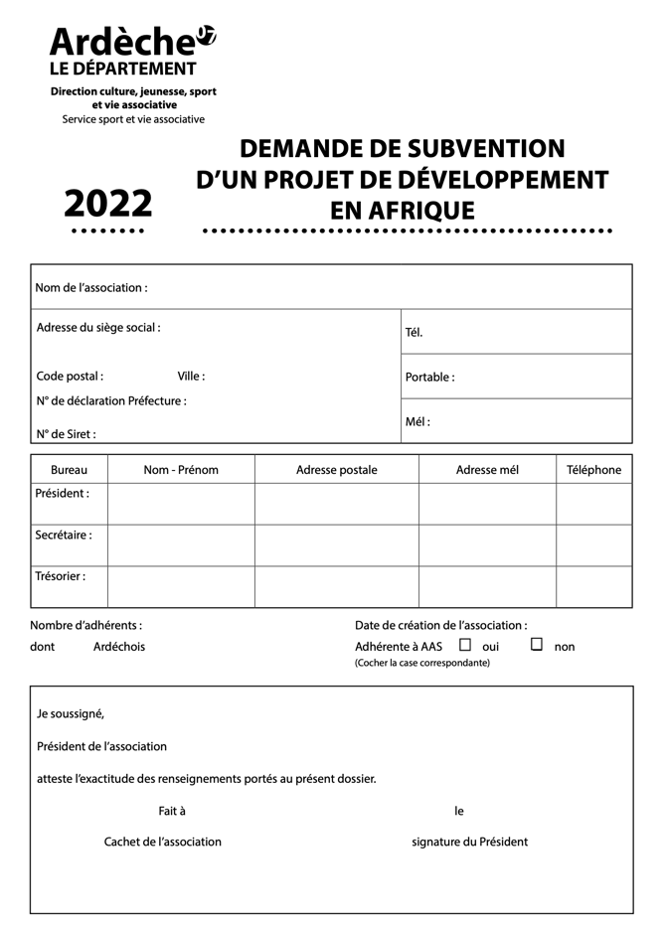
Demande de subvention d’un projet de développement en Afrique
Auprès du Département de l’Ardèche
Imprimé : lien → https://www.ardeche.fr/159-solidarite-internationale.htm

Slide 7
Numéro déclaration préfecture : le RNA
figure sur le récépissé de la préfecture
Numéro SIRET : obtenir ce numéro INSEE si vous souhaitez demander des subventions
Comment l’obtenir :
pour les associations loi 1901, la demande d’immatriculation doit être effectuée via le compte asso en procédant ainsi : 1. Créer un compte de personne physique (président par exemple) 2. Intégrer votre association dans votre compte à partir de son n° RNA 3. Une fois celle-ci intégrée, dans l’accueil de votre compte asso, cliquer sur « Demander l’attribution d’un n° Siret », saisir la demande et à l’étape 3, la transmettre.
Lien → https://lecompteasso.associations.gouv.fr/login
Adhésion AAS : fortement souhaitée, la commission expertise examinant tous les dossiers de demandes de subvention

Slide 8
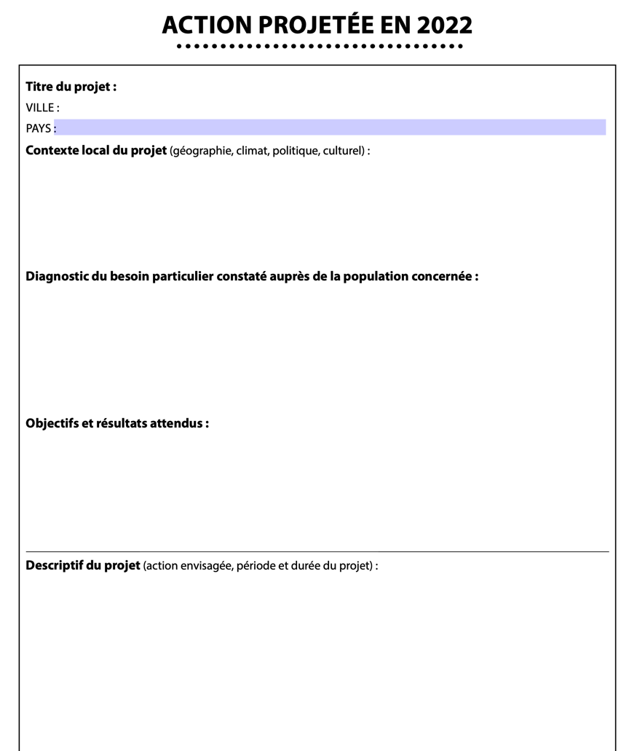
Contexte:
Présenter tous les éléments qui montrent votre connaissance du territoire et de ses acteurs
Diagnostic:
Présenter la problématique et expliquer comment votre projet contribue à résoudre cette problématique
Objectif:
Synthétiser les principaux objectifs concrets de votre projet et présenter les différents résultats attendus
Descriptif:
Détailler par Axes ou résultats toutes les activités prévues, quand, par qui, comment,
Préciser si votre projet cible des jeunes ou des femmes, s’il porte une attention particulière aux enjeux environnementaux et sociaux du territoire du projet, en lien avec la description du contexte

Slide 9
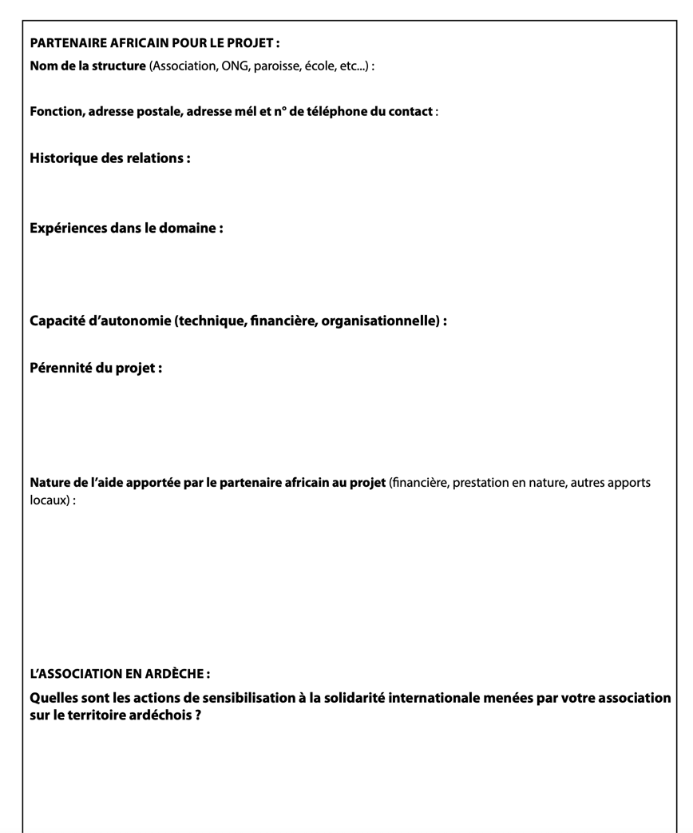
Historique: expliquer comment vous avez rencontré votre partenaire, quelles actions/projets avez-vous déjà réalisé ensemble, depuis combien de temps
Expérience
Préciser les expériences en lien avec votre projet déjà réalisées avec ce partenaire ou d’autres sur ce territoire . Comment vos expériences vous servent ils pour ce projet?
Autonomie: comment le projet se poursuivra après l’utilisation de la subvention? Les apports du projet rendent il les bénéficiaires autonomes?
Pérennité:
Comment les actions et résultats du projet s’inscrivent dans le temps? Est-ce reproductible par les bénéficiaires?

Slide 10
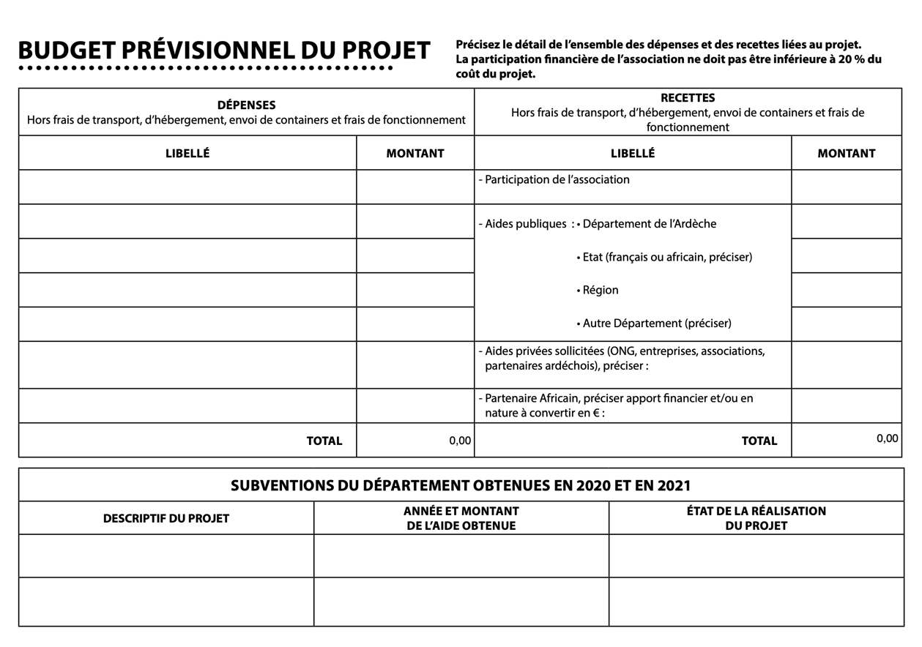
Financements recevables :
Investissements, travaux, formation
Participation de l’association : apport de l’association dans le projet en numéraire
Aides publiques
Etat, région, département
Aides privées : préciser le nom de l’association et organisme
Partenaire africain : apport du partenaire en numéraire et/ou en nature, qui peut être par exemple la contrevaleur en € de la main d’œuvre.

Slide 11
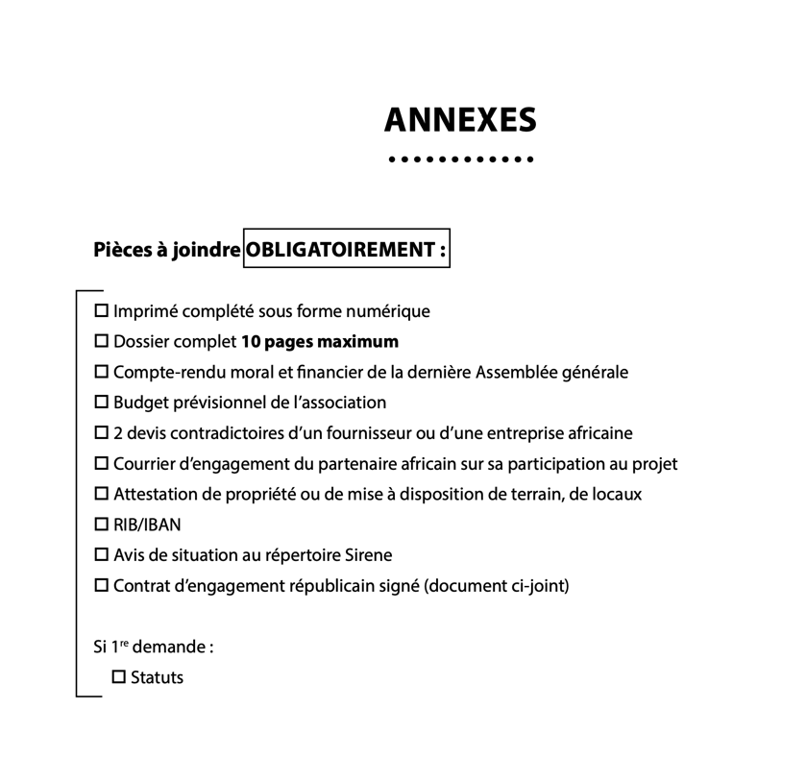
Dossier : recommandé d’établir une seule annexe en word et copier/coller les documents souhaités :
statuts, dernière AG, budget 2021, les devis, etc…
Photos
Rib/iban
Récépissé SIREN et RNA
Transformer ensuite le document en PDF pour envoi au département
Si trop lourd : l’envoyer par Wetransfert (gratuit) à l’adresse mel
cpeyronnet@ardeche.fr

Slide 13
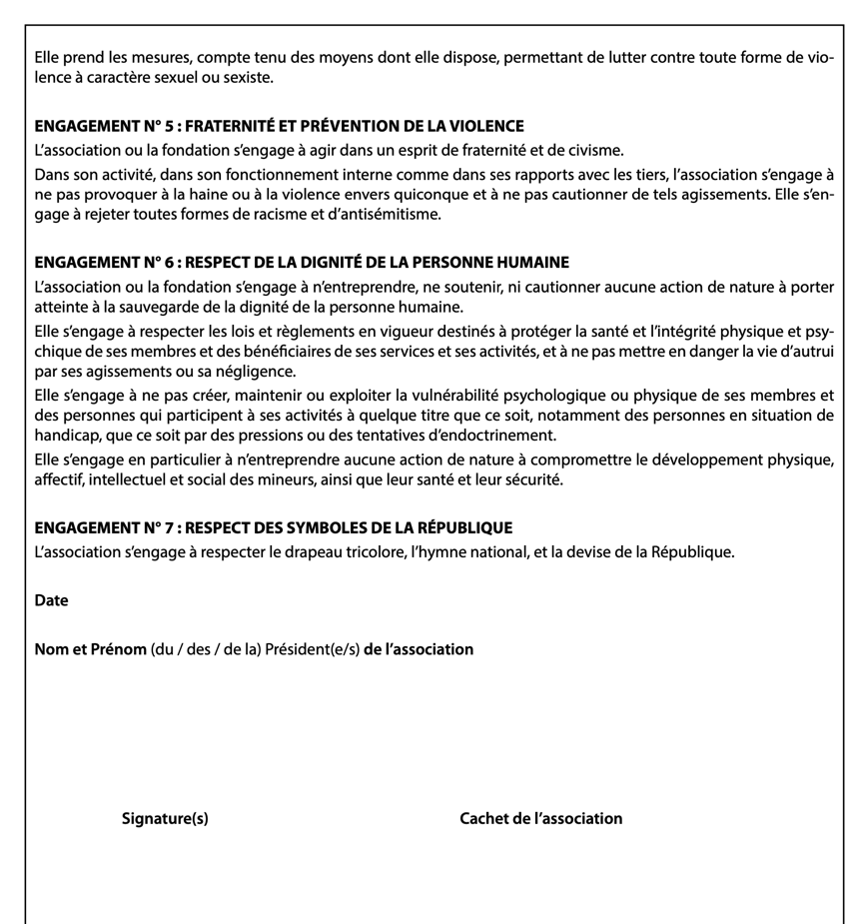

Slide 14
Le Site de Ardèche Afrique Solidaires évolue
https://www.ardecheafriquesolidaires.com
Facebook
https://www.facebook.com/ardecheafrique.solidaires

Slide 17
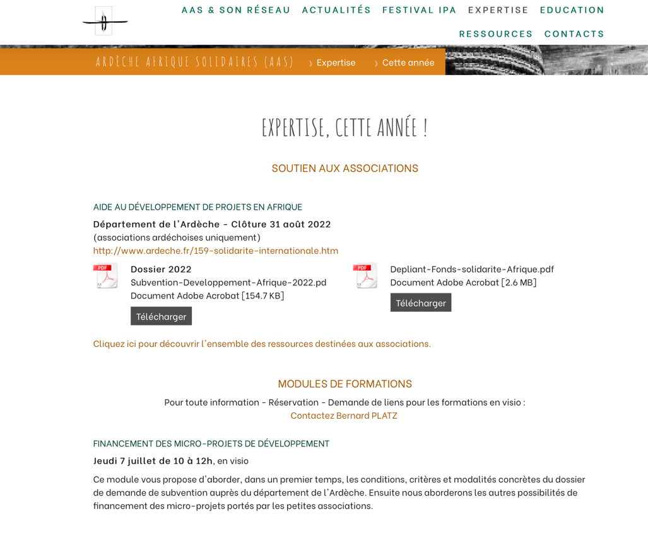

Slide 18
Financements Nationaux
Agence des MicroProjets
Intervention directe d’une personne de l’AMP Raphael Lurois
https://www.agencemicroprojets.org/
Appel à projet bi annuel réservé aux associations de + de 2 ans et de budget < 130 k€
Sessions de formation/accompagnement des associations (5 modules proposés + accompagnement individualisé)
Coordination Sud: plateforme avec offre de financement https://www.coordinationsud.org/financements/
RESACOOP: réseau régional de coopération internationale
http://www.resacoop.org/liste-des-financements
Fondation sous l’égide de la Fondation de France:
https://www.fondationdefrance.org/fr/annuaire-des-fondations-abritees
Collectif de philanthropes : 1% pour la planète
https://www.onepercentfortheplanet.fr/

Slide 19
Prochain module nous présenterons
Les types d’associations
Reconnue d’intérêt général
Reconnue d’intérêt général à caractère social
Reconnue d’intérêt public (humanitaire ou caritative)
Les cotisations
Cotisation fixe, cotisation libre
Le rescrit fiscal : obtention de la reconnaissance d’intérêt général et d’intérêt public
Conditions
Développer les fonds propres
Subventions du département 07 (FIL), région, Etat
Appel aux dons auprès des adhérents
Auprès de public
Incidence sur les statuts de l’association
Les plateformes participatives (Zoom sur Helloasso)
La fiscalité des associations
Fiscalité sur les bénéfices, les placements
La relation avec les banques

